Slide 1

Curiosidades
Maria da Graça Pereira da Conceição

Slide 2
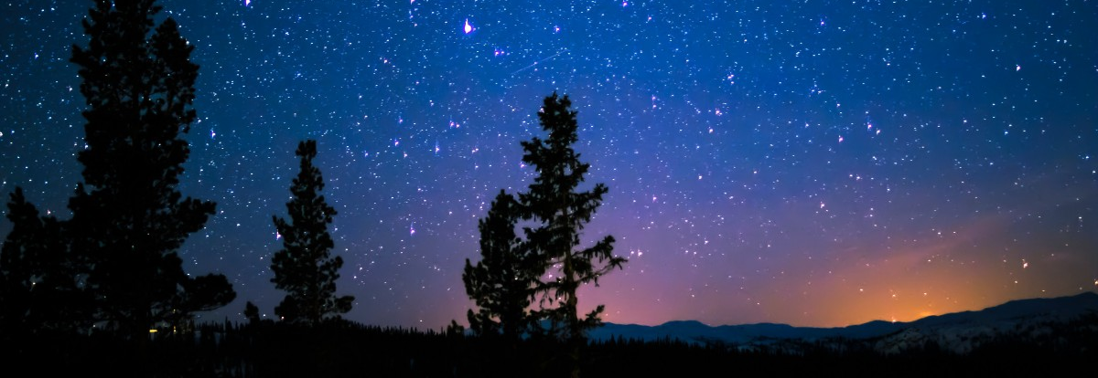
Curiosidades (parte 1)
A Monalisa não tinha sobrancelhas
01
Existem mais estrelas no espaço do que grão de areia na Terra
02
O cérebro tem a mesma consistência de tofu
03
Hipopótamos matam mais humanos que qualquer animal africano

Slide 3
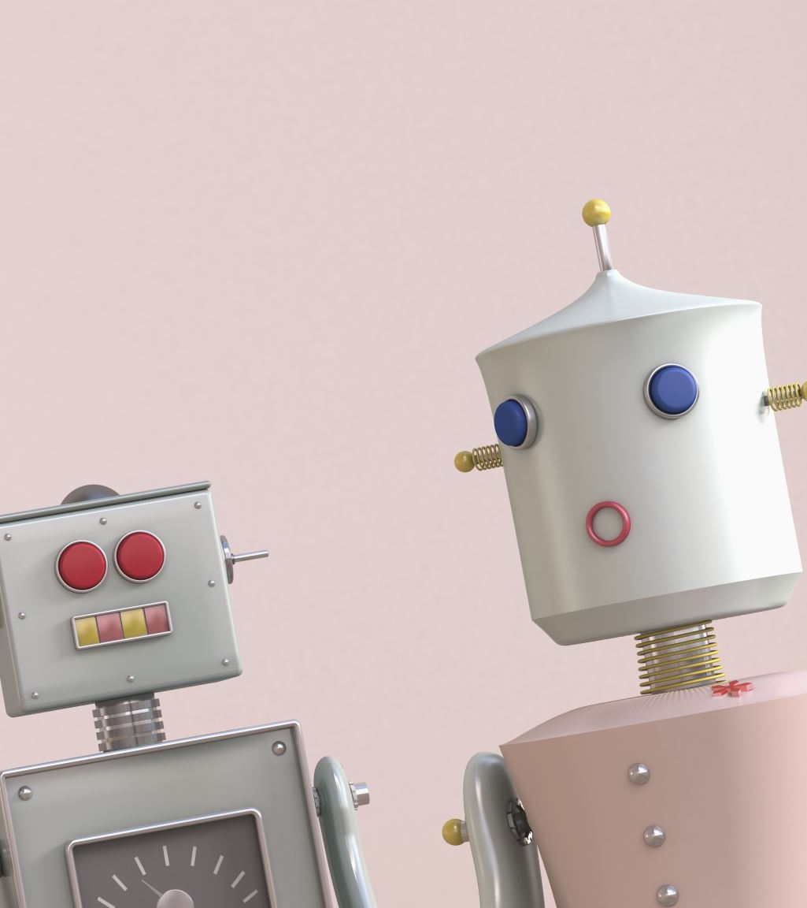
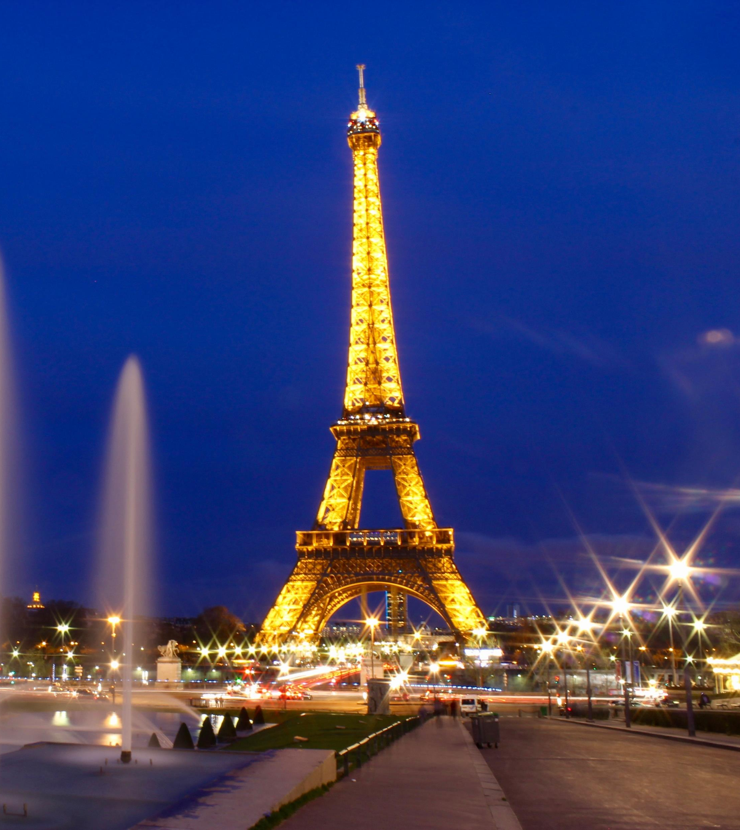
Curiosidades (parte 2)
A luta mais longa de boxe durou 110 rounds
Homens tem mais chances de ser atingidos por um raio do que mulheres
Alexandre Graham Bell, o inventor do telefone, não podia ligar para sua mulher. Ela era surda
Torre Eiffel fica 15cm maior do que seu tamanho original no verão
Esta Foto de Autor Desconhecido está licenciado em CC BY-SA

Slide 4
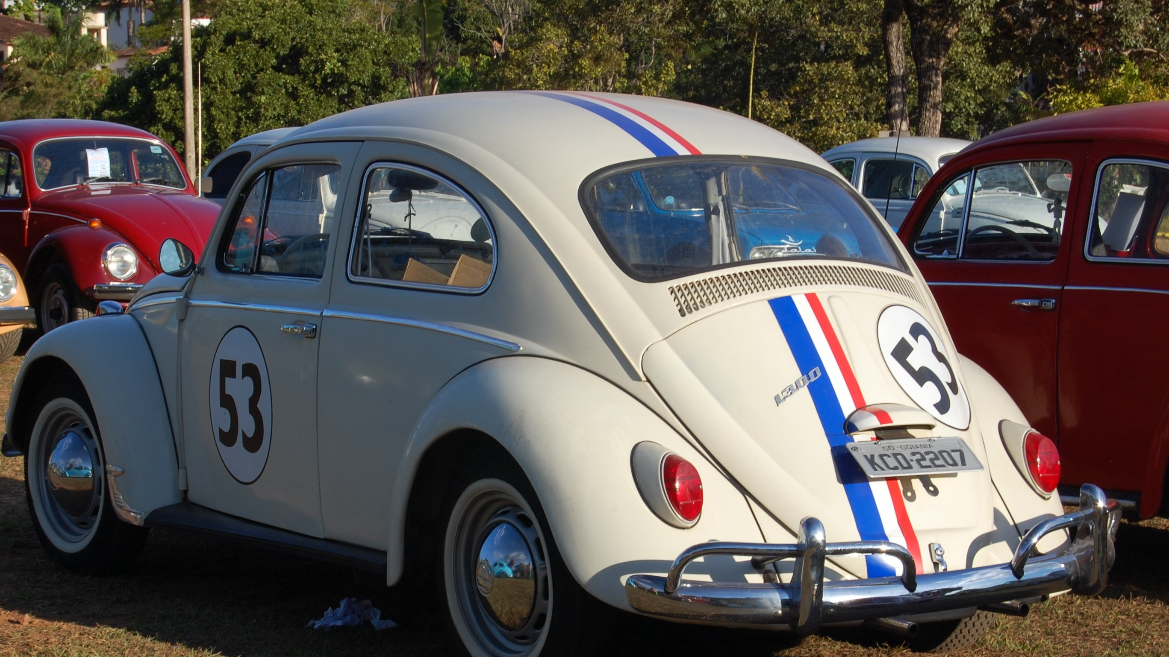
Curiosidades ( parte 3)
Mageirocofobia é o medo de cozinhar
O oi-oi foi criado para ser usado como arma
Porcos não suam
Você enxerga melhor quando está assustado
Vacas suam através do nariz
O fusca foi idéia de Hitler

Slide 5
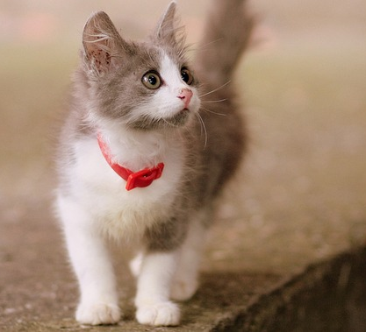
Curiosidades ( parte 4)
Vermelho é a cor mais comum em bandeira de países
No baralho, o rei de copas é o único que não tem bigode
Uma galinha já sobreviveu 18 meses sem cabeça
Gatos não sentem gosto de doces
Os olhos azuis são mais sensíveis à luz

Slide 6

Curiosidades (parte 5)
Esta Foto de Autor Desconhecido está licenciado em CC BY-SA
Leonardo da Vinci inventou a tesoura
Caracóis podem dormir por 3 anos
Crianças crescem mais rápido na primavera
A coca-cola seria verde se não fossem adicionados corantes
A única comida que não apodrece é o mel

Slide 7
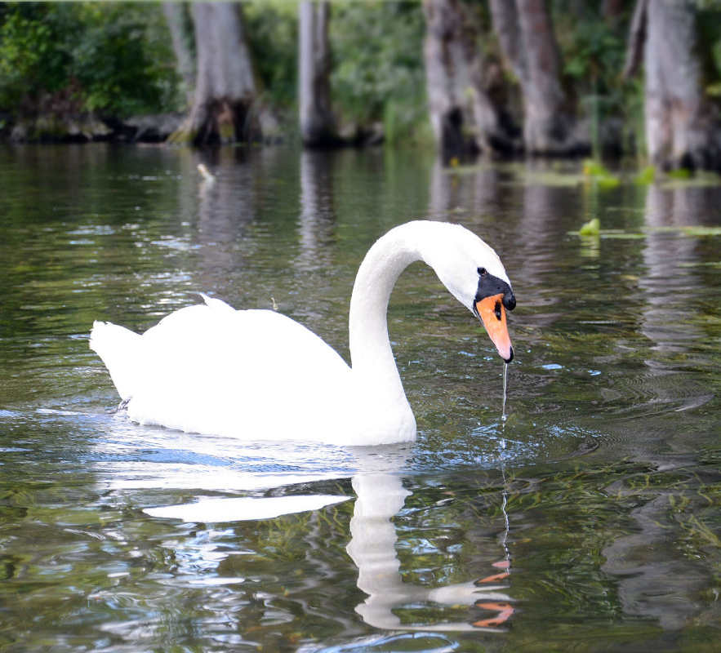
Curiosidades (parte 6)
Se os tubarões ficarem de cabeça para baixo, eles entram em coma
As tartarugas podem respirar através dos seus rabos
Um lápis pode escrever uma linha reta de até 56km
Todos os cisnes da Inglaterra são propriedade da rainha

